Slide 1
Pytorch 代码讲解 1
代码规范及训练基础

Slide 2
content
IDE使用和代码规范
pytorch基本对象
数据集的制作
CNN网络中基础结构
网络调参

Slide 3
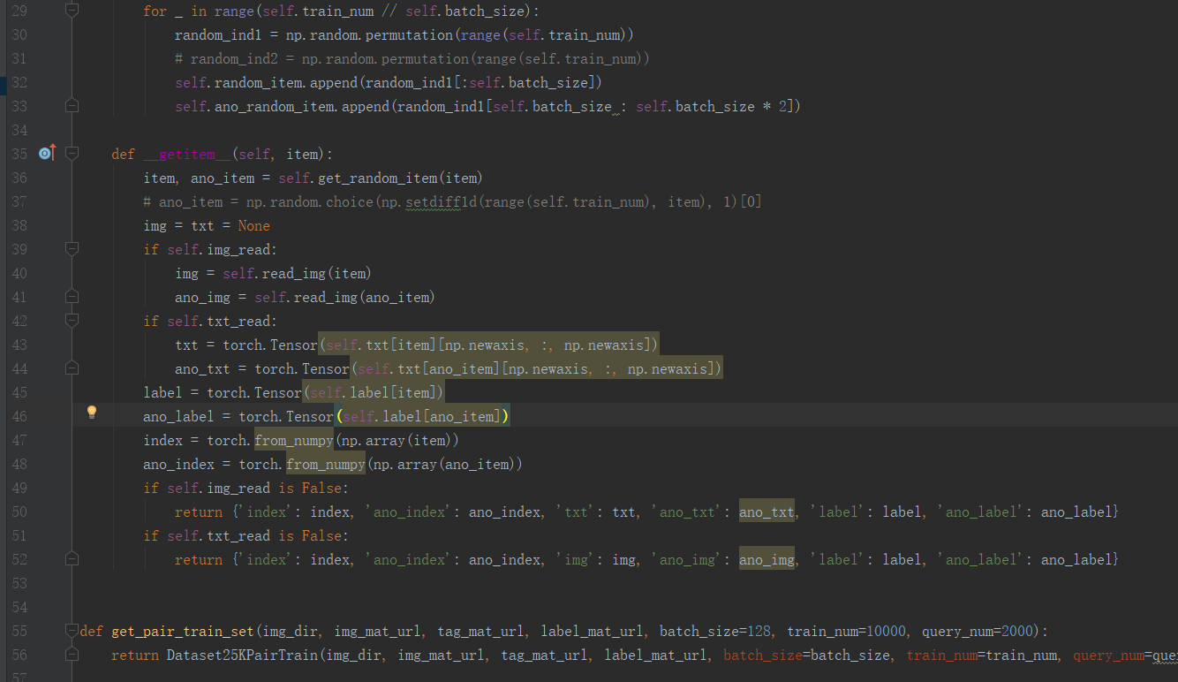
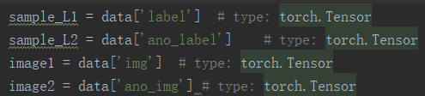
IDE使用和代码规范

Slide 4
IDE使用和代码规范

Slide 5

pytorch基本对象

Slide 6
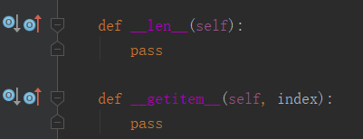
数据集的制作

Slide 7
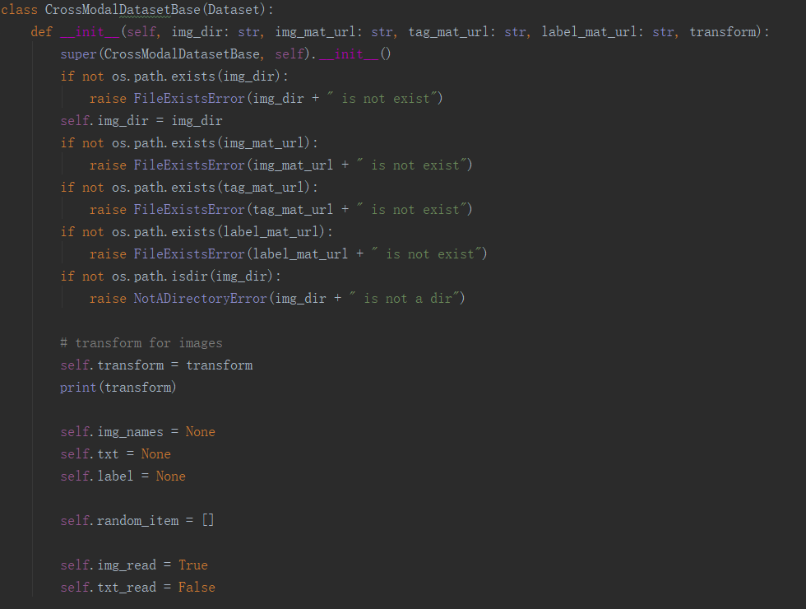
数据集的制作

Slide 8
CNN网络中基础结构

Slide 9

网络调参
Notes:
doubling network depth will double FLOPS, but doubling network width or resolution will increase FLOPS by four times

Slide 10
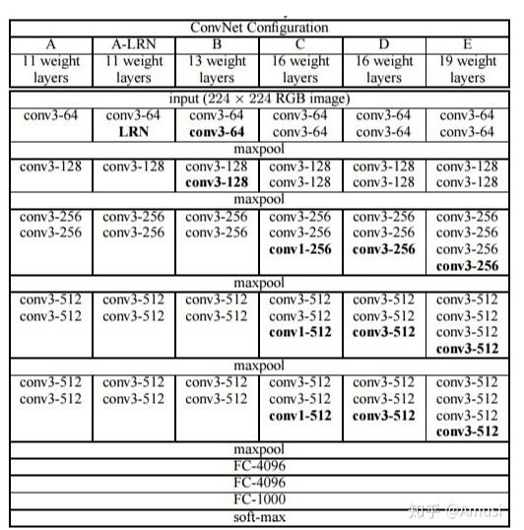
train

